Slide 1
Конструктор моделей машинного обучения
Выполнил:
Лавров Игорь Олегович, студент НИЯУ МИФИ
Научный руководитель:
Домашова Дженни Владимировна, к.э.н., доцент
Москва, 2018 г.

Slide 2
Актуальность исследования. Цель разработки
Цель
Разработка программного продукта для решения задачи классификации с помощью методов машинного обучения на входных данных в контексте различных предметных областей

Slide 3
Принцип работы сервиса
Входные данные
Входные данные
Входные данные
Анализ и оценка рисков гос. закупок
Прогнозирование отзыва лицензий
Обучающая
выборка
Выявление подозрительных операций
…
Обучение модели
Результат классификации

Slide 4
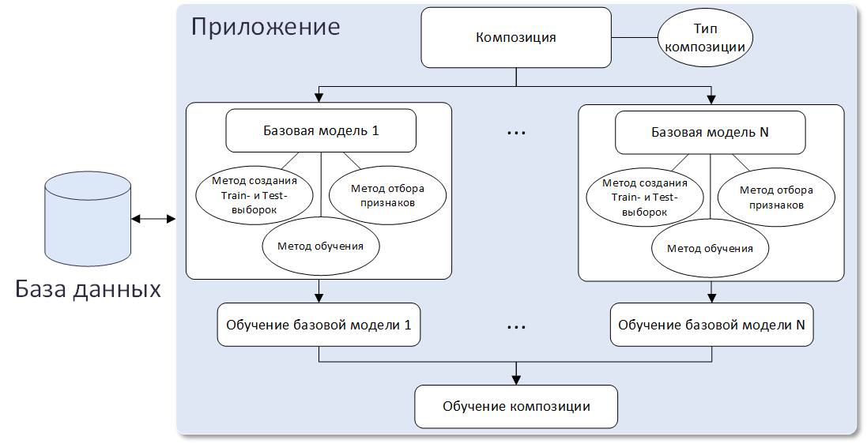
Общая идеология проекта
Рисунок 1 – Общая идеология использования продукта
Notes:
Композиция – основная смысловая единица проекта.

Slide 5
Типы композиций
Без композиции
Используется одна базовая модель
Модифицированная взвешенная
Запускается обобщающий классификатор на основе результатов предсказания моделей
Простое большинство
Итоговое решение принимается по максимальной вероятности
Базовые классификаторы обучаются на случайном подмножестве признаков и объектов, затем их результаты уже агрегируются по любому из вышеперечисленных типов
Итоговый вывод формируется на основании решения большинства моделей
Вероятностная
Бэггинг

Slide 6
Функциональные требования к интерфейсу
Создать композицию из предложенных на выбор базовых моделей
Сохранить композицию со всеми выбранными параметрами моделей
Запустить обучение композиции и сохранить его результаты
Загрузить сохранённую ранее композицию или результаты обучения
Просмотреть результаты обучения отдельных базовых моделей, сформировать отчёты
Применить модель к заданной выборке данных для прогнозирования
Сохранить результаты прогнозирования

Slide 7
Перечень таблиц БД с составом данных
Пользователь
ФИО, логин/пароль
Email
Базовая модель
Метод разбиения Train/Test
Метод машинного обучения
Роль
Метод отбора признаков
Пользователь
Композиция
Тип композиции
Файл с обучающей выборкой
Обучение композиции
Статус завершения
Файл с результатами обучения
(параметры моделей)

Slide 8
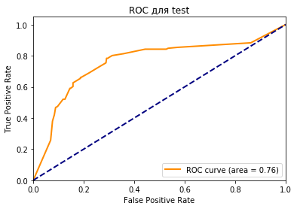
Исследование возможности применения
Результаты:
Рисунок 2 – Сравнение графиков ROC для композиции модели Простое дерево решений и для ансамбля деревьев (случайного леса)

Slide 9
Заключение
Предложена и описана реализация программного продукта – конструктора моделей машинного обучения, обеспечивающего решение задач распознавания на исходных данных различного рода
Практическая значимость исследования состоит в том, что предоставляется возможность достаточно быстро подобрать или сконструировать модель для решения любой новой прикладной задачи
Рассмотрены особенности архитектуры разрабатываемого приложения, а также принципы формирования моделей композиции и параметры составляющих её базовых моделей

Slide 10
Спасибо за внимание!
www.ifes.mephi.ru

